Slide 1
Реверсинг в Hex-Rays Установка и просмотр инструментария IDA Pro

Slide 2
Введение
IDA Pro Disassembler (англ. Interactive DisAssembler) — интерактивный дизассемблер, который широко используется для реверс-инжиниринга. Он отличается исключительной гибкостью, наличием встроенного командного языка, поддерживает множество форматов исполняемых файлов для большого числа процессоров и операционных систем.

Slide 3
IDA, до определенной степени, умеет автоматически выполнять анализ кода, используя перекрестные ссылки, знание параметров вызовов функций стандартных библиотек, и другую информацию. Однако вся сила его проявляется в интерактивном взаимодействии с пользователем. В начале исследования дизассемблер выполняет автоматический анализ программы, а затем пользователь с помощью интерактивных средств IDA начинает давать осмысленные имена, комментировать, создавать сложные структуры данных и другим образом добавлять информацию в листинг, генерируемый дизассемблером пока не станет ясно, что именно и как делает исследуемая программа.

Slide 4
Что же нужно для работы с IDA?
Итак первое, что нам понадобится — сама IDA Pro от фирмы Hex-Rays. Вы можете скачать бесплатную версию для того, чтобы попробовать освоить реверс-инжиниринг, однако у неё есть ряд ограничений, среди которых: нельзя сохранять результат (в терминах IDA — базу данных) и подходит только для x86.
Второе, что нам понадобится —любой исполняемый файл (он же бинарник, он же файл с расширением *.exe для Windows). Если вы возьмёте свой бинарник, то лучше, если это будет скомпилированный для x86 файл (для первого раза не стоит брать собранные под x64 — в них ассемблер сложнее).
Третье — конечно же, хотя бы начальные знания языка ассемблера x86 (assembler language). Чтобы осознанно копаться в программе и реверсить её, очень желательно знание языка ассемблера x86: инструкций (mov, lea, push/pop, call, jmp, арифметических и условных переходов), регистров и принципов работы процессора

Slide 5
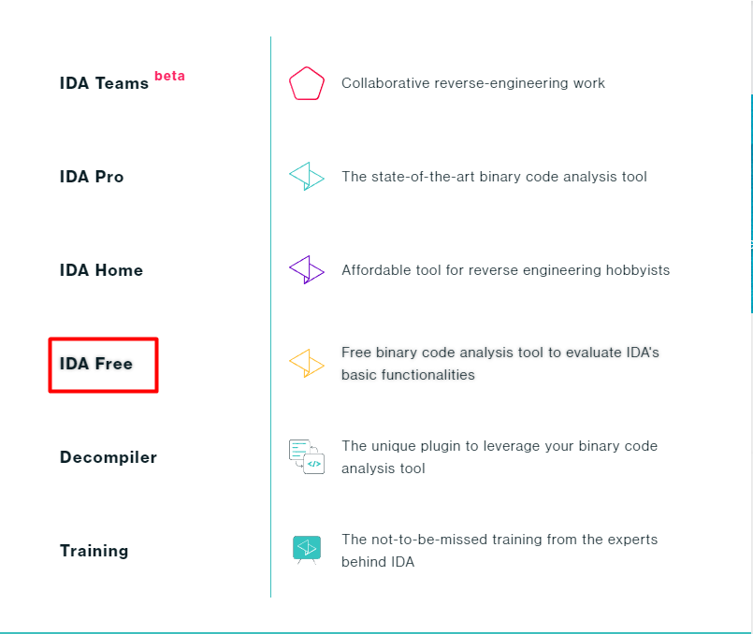
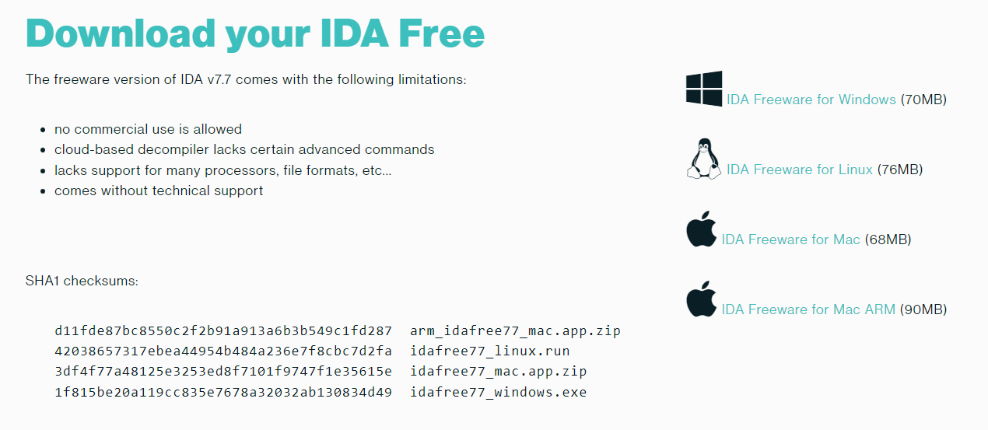
Установка
1. Переходим по ссылке :https://hex-rays.com/ida-pro/. Скачиваем бесплатную версию программы, соответствующую вашей ОС.

Slide 6
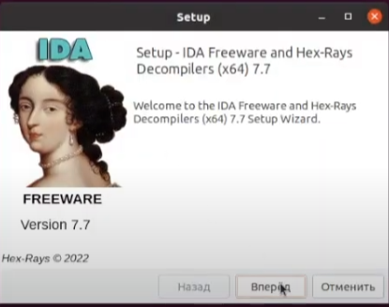
Установка
Далее открываем установщик и следуем инструкциям

Slide 7
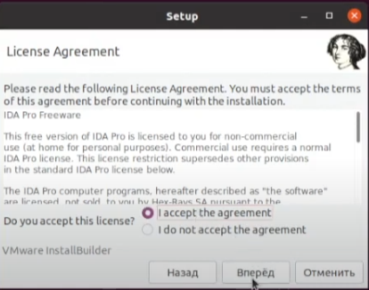
2.Соглашаемся с требованиями

Slide 8
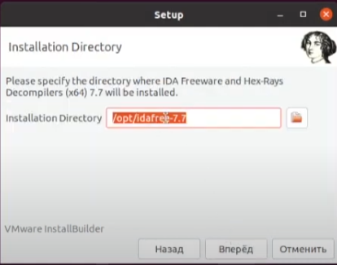
3. Выбор директории для установки

Slide 9
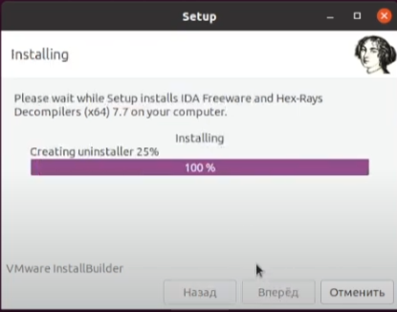
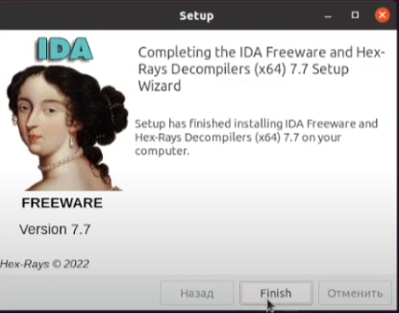
4. Сам процесс установки и его логическое завершение

Slide 10
Загрузка бинарника в IDA Pro
Открываем IDA Pro. Перед нами после всех стартовых окошек (которые можно сразу же закрыть), появляется начальное окно программы. Все, что нужно сделать, — перетащить в него исследуемый бинарник. После этого в появившемся окне нажать кнопку “ОК”.

Slide 11
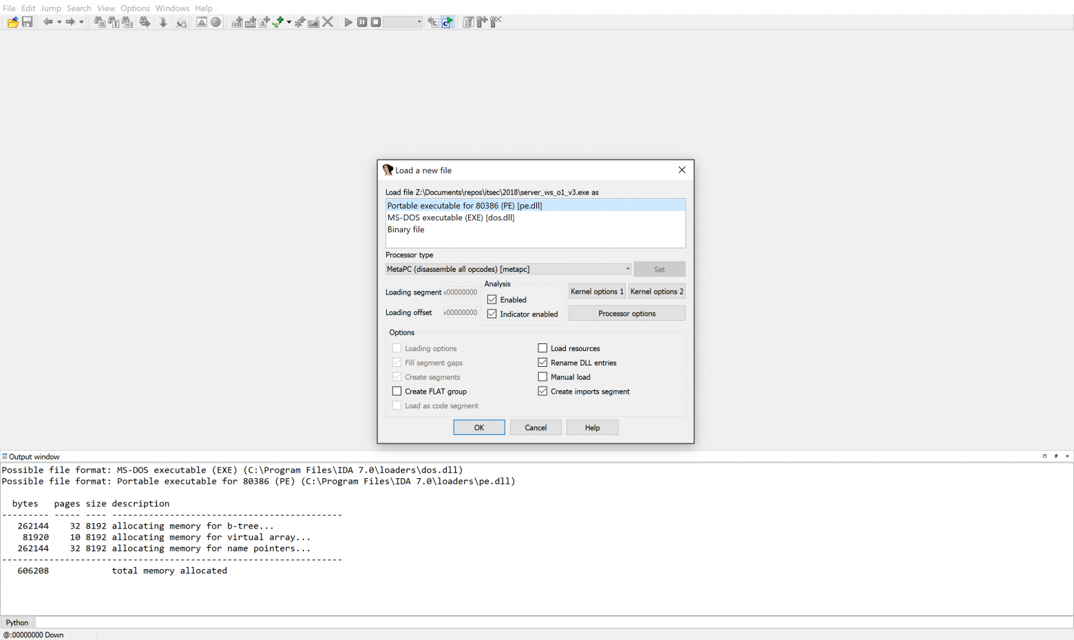

Slide 12
После загрузки бинарника IDA Pro проводит его предварительный автоматический анализ: определяет функции, глобальные переменные, строки — всё, что можно автоматически вытащить из анализируемого файла. Анализ выполняется процессорным модулем IDA Pro (не путать с самим процессором). Фактически это плагин для IDA Pro (при желании можно написать свой на Python или C++). В нашем случае IDA использует так называемый Meta PC — вариант x86/x64, учитывающий большинство твиков, которые были добавлены в архитектуру от Intel и AMD.

Slide 13
Автоматический анализ
Автоматический анализ под капотом крайне сложная штука, но для каждой инструкции он состоит в следующем:
декодирование инструкции из бинарного представления во внутреннее (analyze);
связывание инструкции с учётом специфики её выполнения (emulate — не путать с эмуляцией, как, например, в QEMU);
преобразование инструкции и аргументов в мнемонику.

Slide 14
Продолжаем работу с бинарником
После того как автоматический анализ завершён, вы увидите окно, примерно такое, как на рисунке ниже. Основные элементы, на которые стоит обратить внимание начинающему исследователю, подписаны на самом скриншоте. Завершение автоматического анализа можно определить по надписе AU: Idle в левом нижнем углу IDA Pro.

Slide 15
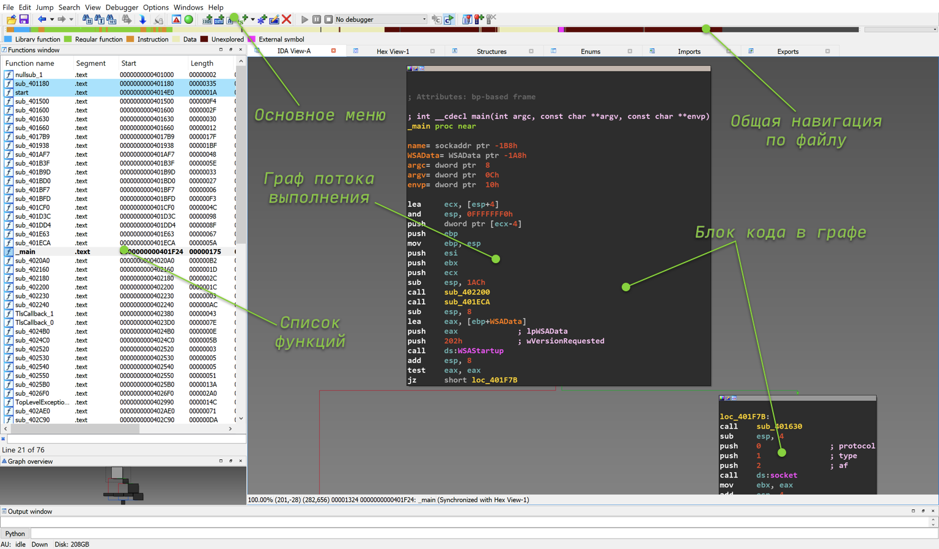
Граф потока выполнения функции main

Slide 16
Давайте рассмотрим основные окна, которые первоначально отображает нам IDA Pro.
Граф потока выполнения — основной вид дизассемблера (можно сказать, представление в виде блок-схемы алгоритма функции). В нем отображаются инструкции процессора, полученные после дизассемблирования из бинарного вида. В этом графе показывается только одна функция.
Список функций — окно, в котором выводятся функции, которые нашлись в бинарнике. Это те самые функции, которые были написаны программистом при создании программы (не учитывая оптимизацию).
Список строк (Strings) — не показан, но можно построить, нажав на SHIFT+F12. Одна из самых важных менюшек IDA Pro — в ней показаны все строки, которые есть в программе.

Slide 17
Далее начинается сама работа с реверсом. Но стоит начать с главного - знание горячих клавиш, ведь без них ваша жизнь реверс-инженера будет скучна.

Slide 18
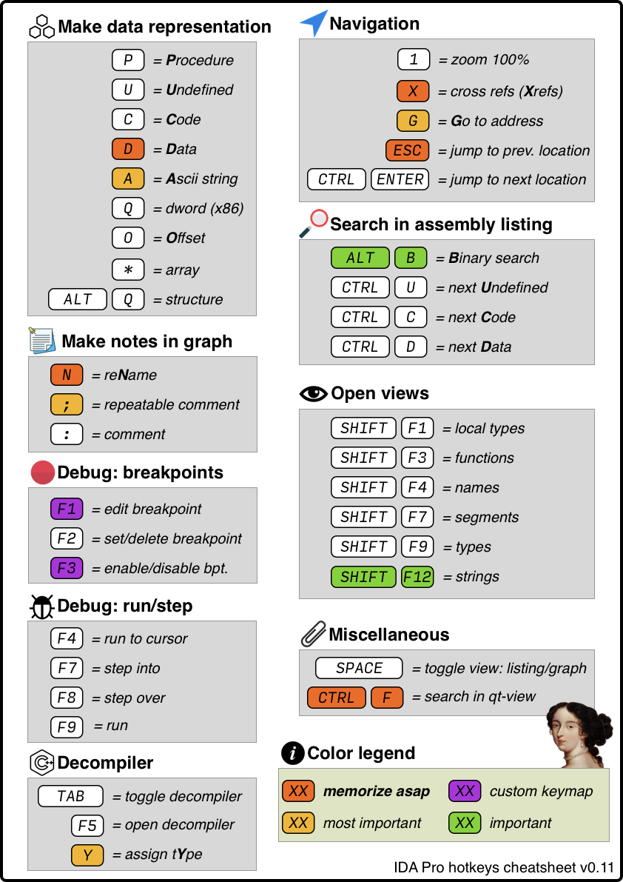

Slide 19
Навигация по графу и листингу
Навигация — одна из самых простых и понятных задач, однако, чтобы не теряться в IDA Pro, следует потренироваться в следующем:
перемещения по графу функции с помощью мыши;
перейти на различные функции с помощью двойного нажатия мыши, вернуться обратно с помощью ESC и снова вперед с помощью CTRL+ENTER (нет в чит-шите — для продвинутых);
переключения между графом и листингом — SPACE, если вдруг у вас включился другой вид (листинга);
переход по перекрестным ссылкам: поставить указатель мыши на любое имя (функции или переменной) и нажать X. После этого вы увидите окно с другими инструкциями, которые ссылаются на это имя (или же указатель в памяти программы);
прямой переход на имя или адрес (g): в открывшемся окне написать любое из существующих имен или же адрес (можно без 0x) из текущей база данных IDA Pro — вы перейдете на ту часть графа (листинга), где определено это имя.

Slide 20
Именование и заметки на полях
По изменению имен (рефакторингу) следует попробовать и отработать следующие действия:
Переименование имен (для этого необходимо нажать мышью на имя и после этого N): функций, переменных (локальных и глобальных), регистров и меток. Постарайтесь разобраться, что можно переименовать, а что нет.
Простановка комментариев к инструкциям. В целом все просто: выбрали строку, к которой хотим поставить комментарий, и нажали ;.

Slide 21
Представление данных (data representation)
Любую часть анализируемого бинарника можно представить в виде различных вариантов:
байт (byte);
слово (word);
двойное слово (dword);
указатель (offset);
неопределенное (undefined);
дизассемблированный код (code).

Slide 22
Отличие кода от функции
Отдельно можно отметить и представление кода:
Код без функции (в таком случае IDA Pro не сможет построить граф);
Функция (чтобы из кода создать функцию, необходимо нажать P). Для большей части кода во время автоматического анализа IDA Pro сама распознает, где необходимо создать функции. Каким образом? За счет того, что если во время дизассемблирования встречается инструкция вызова (call), то анализатор однозначно может утверждать, что адрес, находящийся у этой инструкции в аргументе, — адрес начала функции.

Slide 23
Вспомогательные окна IDA Pro
В первую очередь стоит обратить внимание на Strings, Names, Functions, Hex Dump. Все эти окна можно открыть перейдя из строки меню View->Open Subviews.

Slide 24
Заключение
В ходе данного занятия, мы затронули основы работы с дизассемблером IDA Pro. Вы научились загружать ваш бинарник в IDA, изучили hot-keys и важные понятия необходимые для начала рабочего процесса. Вся дальнейшая работа зависит от вашей поставленной цели,будь то разбор протокола или поиск в нём ошибок.

Slide 25
Домашнее задание
Установить IDA Pro

